Slide 1


掌控板
2019
与Yeelight灯的智能互动

Slide 2
课程设计：
谢作如（温州中学）
曹志（温州大学）
林淼焱（温州大学）
PPT制作：曹志
掌控板购买地址
器材清单：
1）掌控板*1，99元
2） Yeelight LED智能灯泡（彩光版）>1，99元
3）Wi-Fi
Yeelight购买地址（小米商城）

Slide 3
00
05
准备工作
手势控制
01
06
目录
开关控制
声音控制
2019
CONTENT
02
07
亮度控制
数字控制
03
08
光线控制
网络控制
04
颜色控制

Slide 4
2019
00
准备工作

Slide 5
mPythonX软件下载
mPythonX IDE下载地址
https://mpython.readthedocs.io/zh/master/
mPythonX支持很多操作系统，请选择自己电脑操作系统的版本。

Slide 6
硬件接入
USB线连接掌控板和电脑。选择COM口，点击“连接串口”，菜单栏上灰色的图标变亮，“连接串口”变成“断开连接”，表示掌控板连接电脑成功。

Slide 7
Yeelight灯泡的初始化设置
1) 手机应用商店搜索“Yeelight”软件，并下载，点击添加设备。
注意：添加设备前需要重置yeelight灯，重置方法为重复开关灯5次，灯泡会呈现彩光循环效果，5秒后重新启动并出现白光，即可以用App找到这个设备，并进行设置。
2)添加设备后，点击“我的设备”，将灯泡的“局域网控制”打开。此时，灯泡可以才能够支持掌控板的控制。

Slide 8
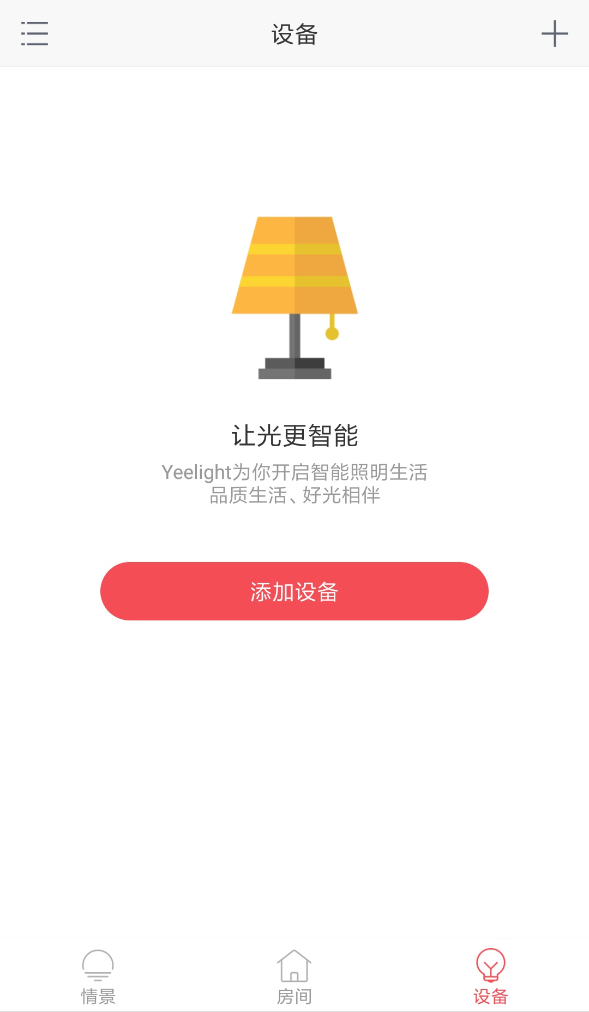
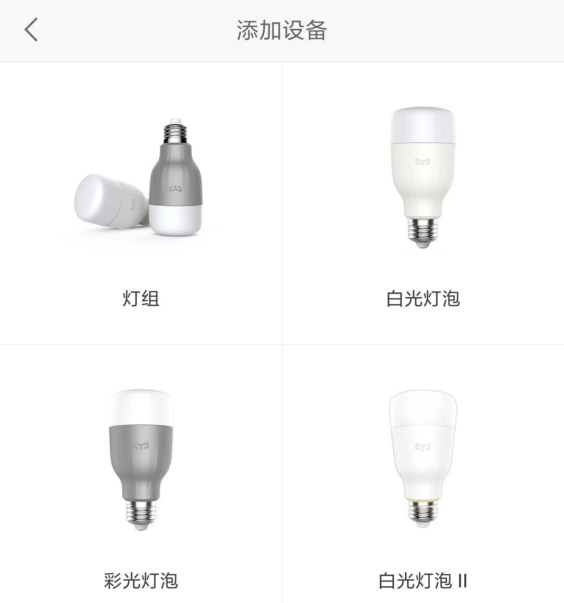
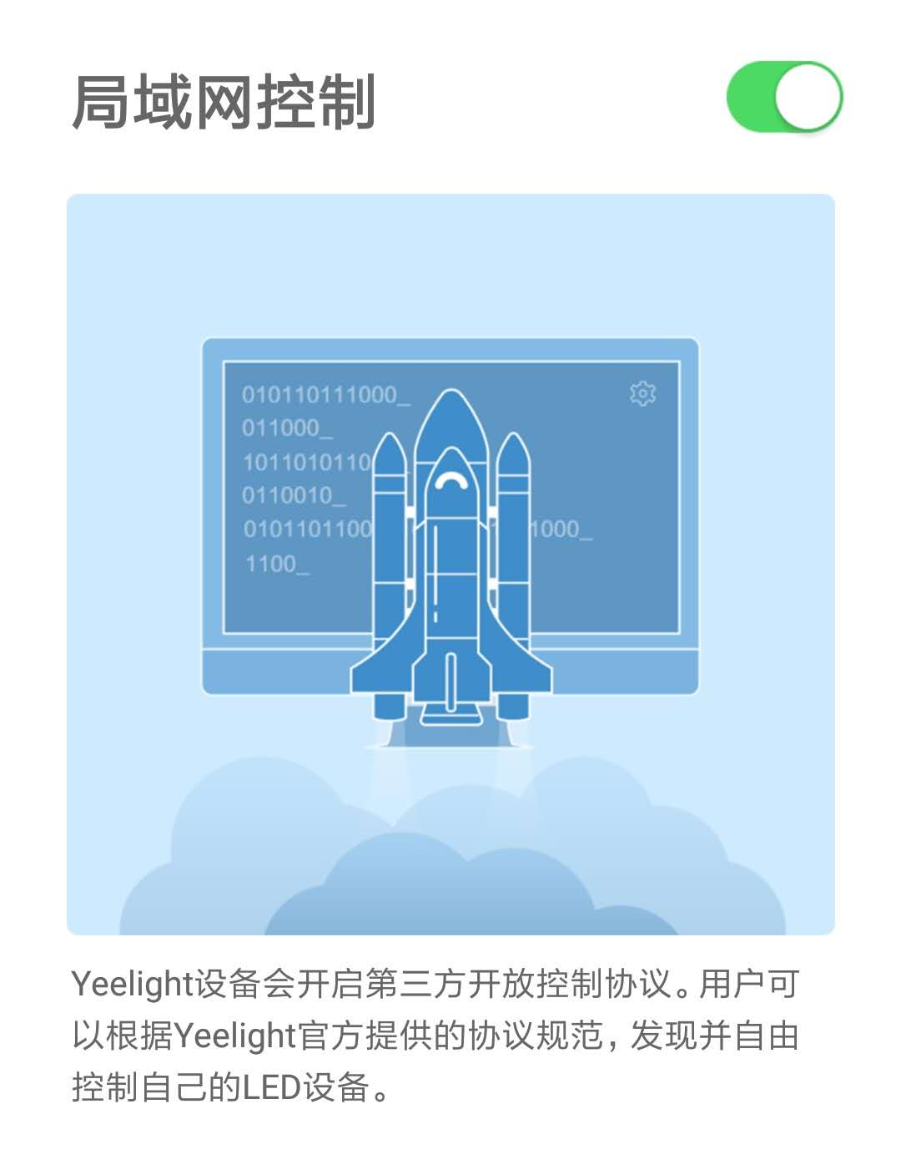
初始化Yeelight的操作步骤
软件界面
添加设备
打开局域网控制

Slide 9
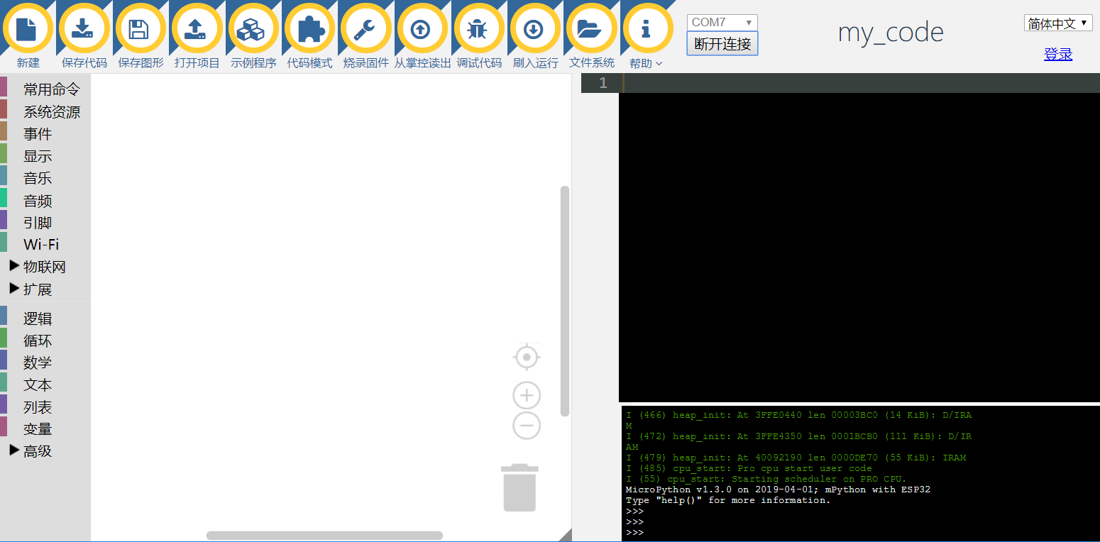
mPython X的软件界面

Slide 10
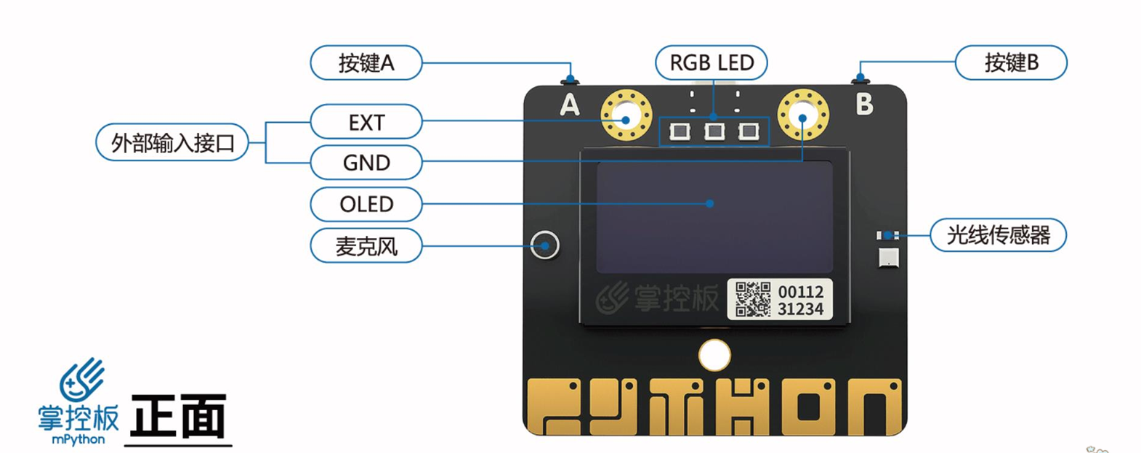
掌控板的介绍

Slide 11
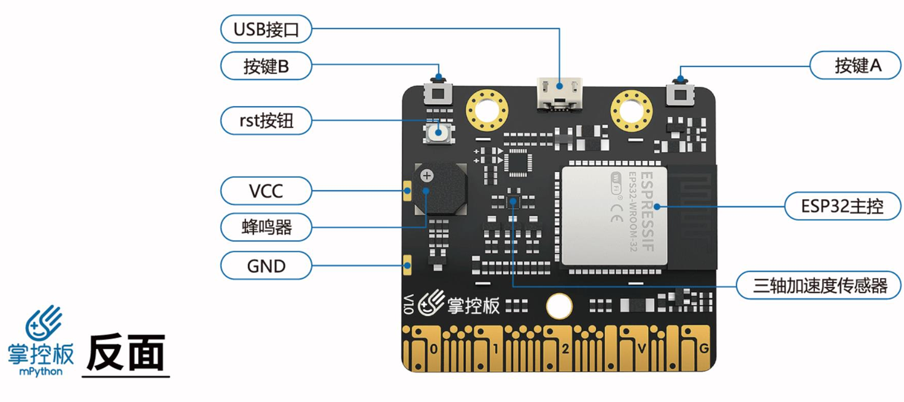
掌控板的介绍

Slide 12
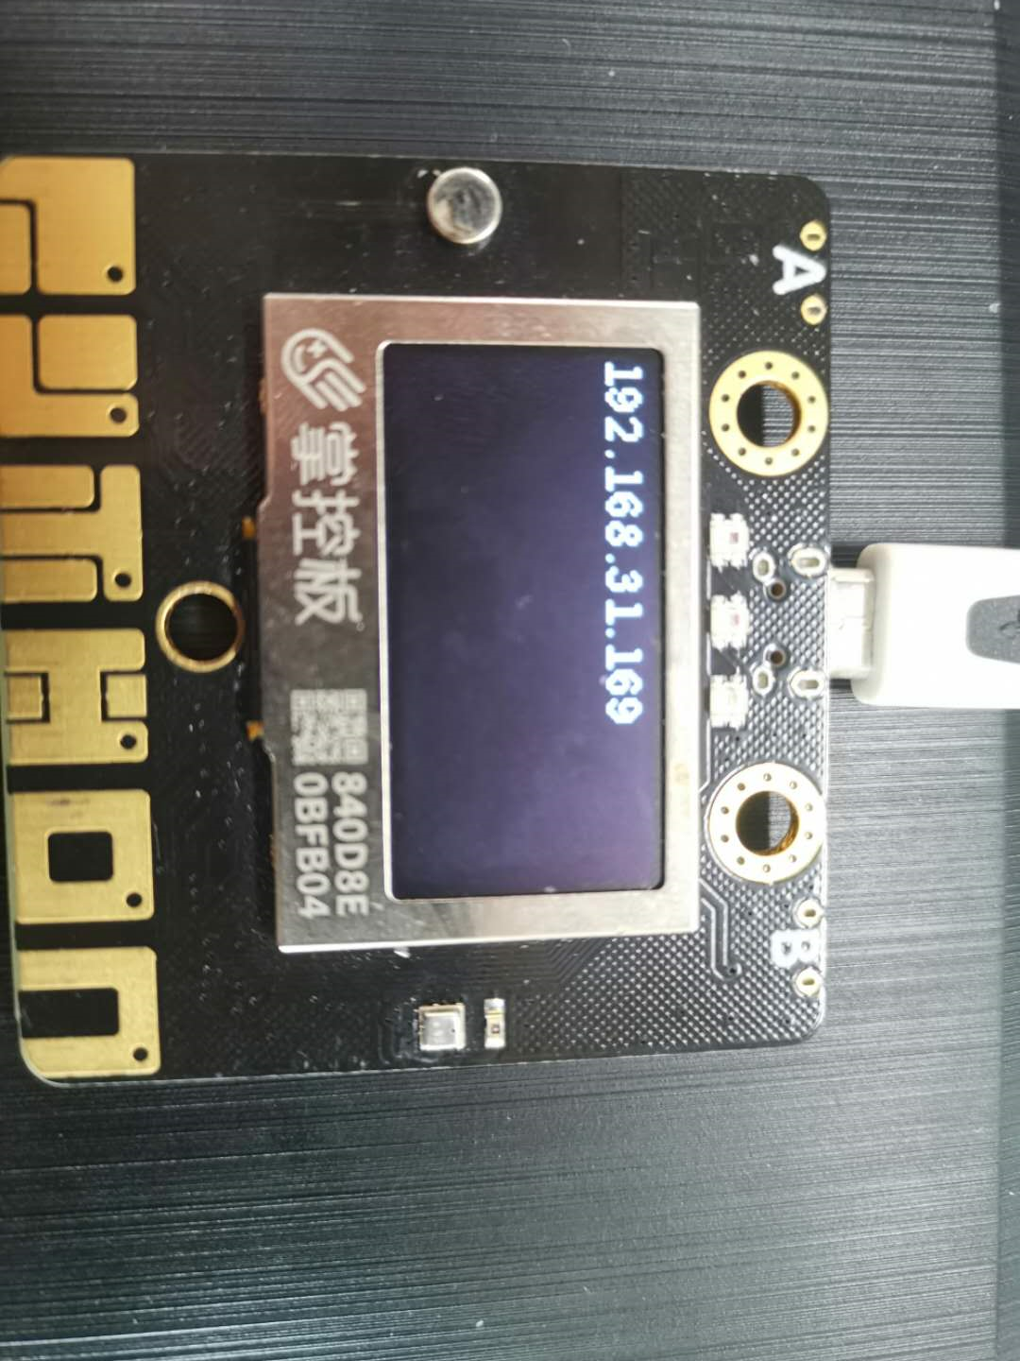
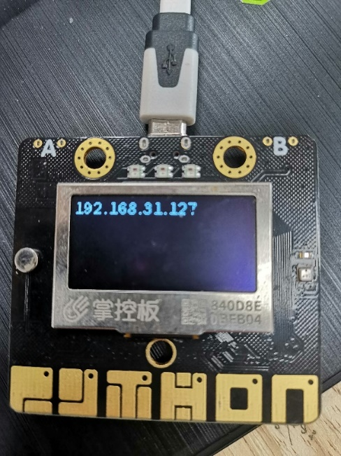
前期准备工作
让掌控板连接Wi-Fi，并且在局域网中找到Yeelight灯的IP地址。
【任务】
1.连接Wi-Fi，OLED屏显示IP
2. 查找设备，显示设备IP

Slide 13
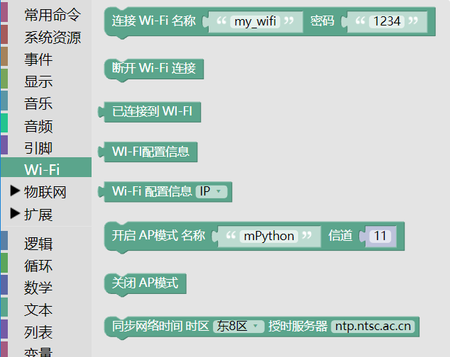
【任务一】
Step1 连接Wi-Fi

Slide 14
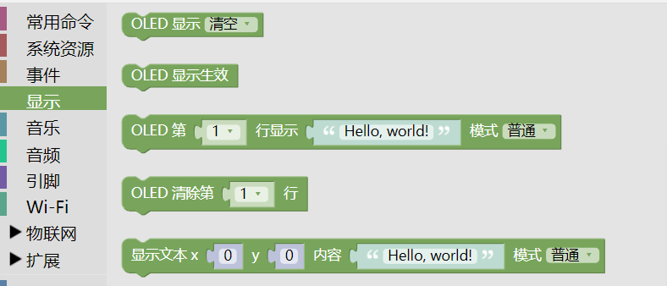
【任务一】
Step2 OLED显示
注意：每一次显示之前，都要将屏幕清空。

Slide 15
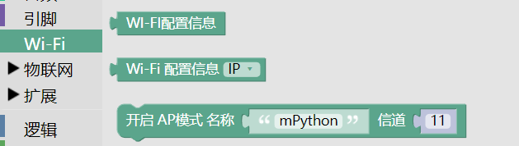
【任务一】
Step3 Wi-Fi的IP信息

Slide 16
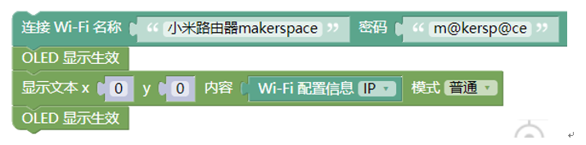
【任务一】
Step4 编写代码
编程完成，刷入程序查看效果

Slide 17
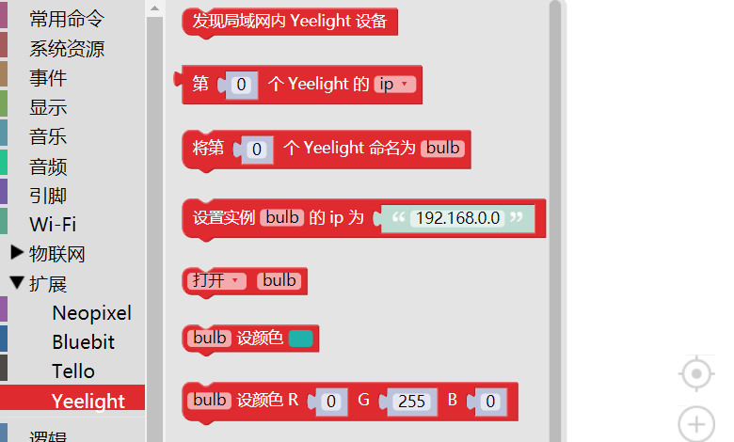
【任务二】
Step1 寻找局域网中的yeelight灯的IP地址

Slide 18
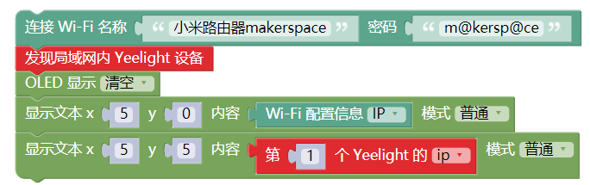
【任务二】
Step2 编写代码
编程完成，刷入程序查看效果

Slide 19
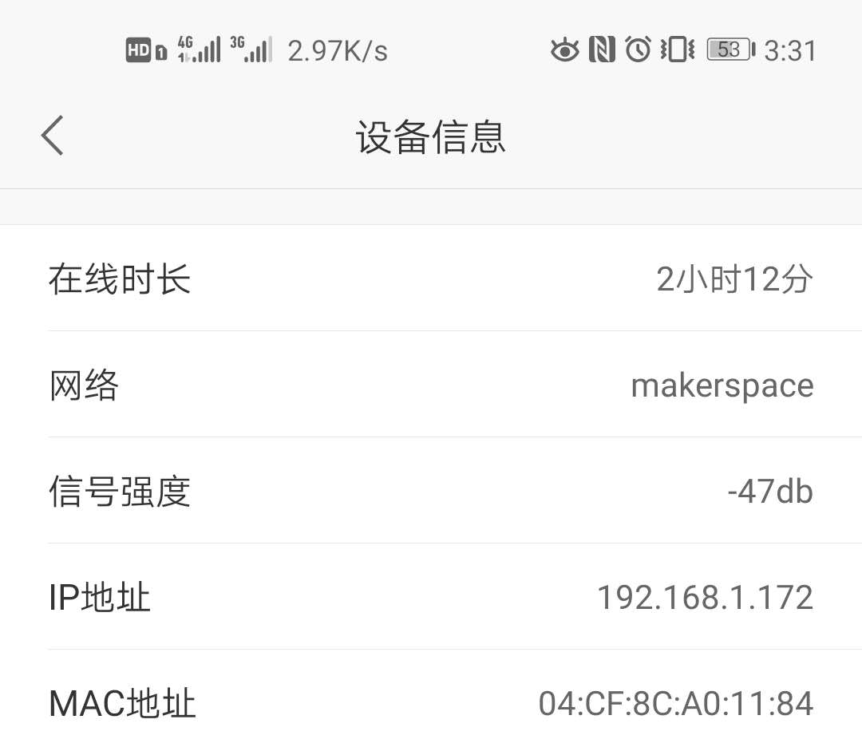
附：提供寻找IP地址的多种方法
1）python命令（PC运行查看Yeelight灯的IP）
from yeelight import discover_bulbs
ledlist=discover_bulbs() #ledlist的数据类型为列表
print("发现%d个LED设备"%len(ledlist))
print(ledlist)
2）Yeelight的APP可以查看灯泡的IP，如图所示：

Slide 20
2019
01
开关控制

Slide 21
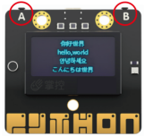
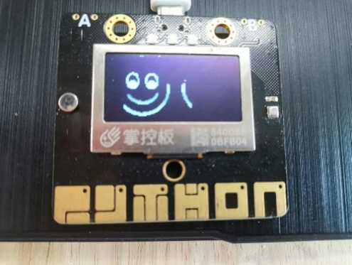
用掌控板来控制Yeelight灯的开和关。
【任务】
1.用按键A和B分别控制Yeelight灯的打开和关闭 2.在掌控板的OLED屏中显示灯光状态的图片指示

Slide 22
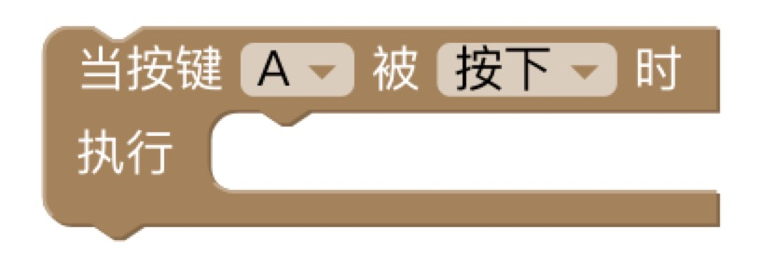
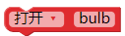
【任务一】
Step1 mPythonX中提供了对A、B按键的判断
Step2 Yeelight灯的开和关的命令如下

Slide 23
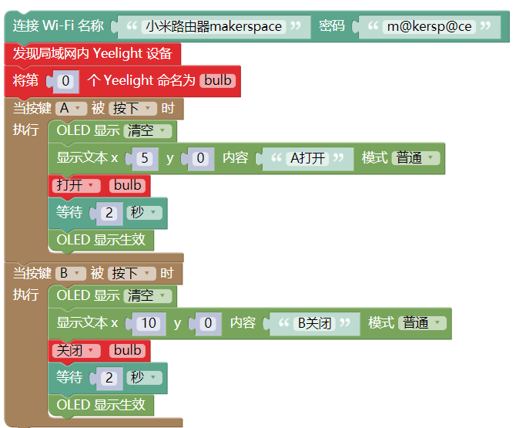
【任务一】
Step4 编写代码
编程完成，刷入程序查看效果

Slide 24


【任务二】
Step1 图片的下载
注意：OLED显示屏只能显示黑白图片，所以我们找的图片最好线条分明，且颜色不能过于丰富。
Step2 Yeelight灯的开和关的命令如下

Slide 25
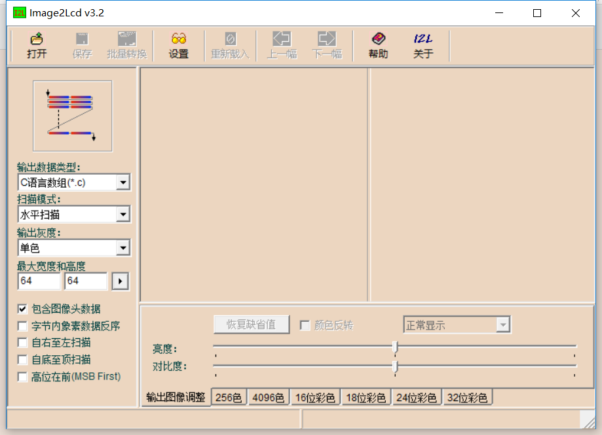
任务二
Step2 图片处理软件
百度搜索下载Image2Lcd，软件界面如图所示

Slide 26
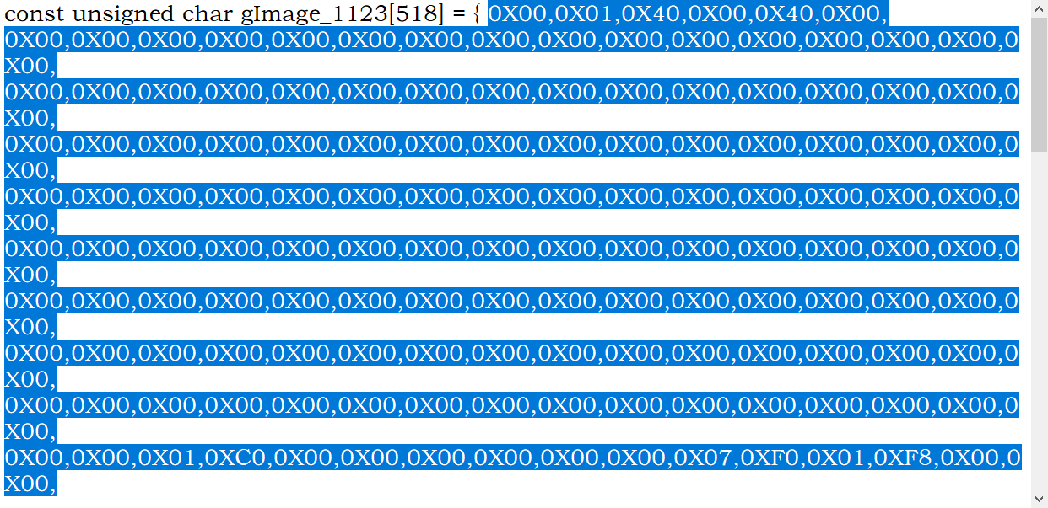
任务二
Step2 保存为C语言数组类型，复制代码

Slide 27
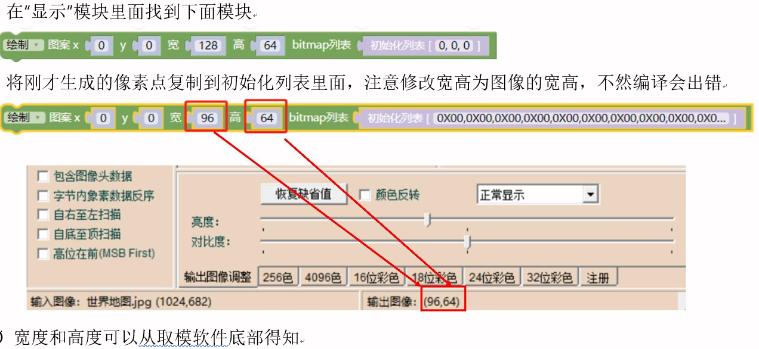
任务二
Step2 保存为C语言数组类型，复制代码

Slide 28
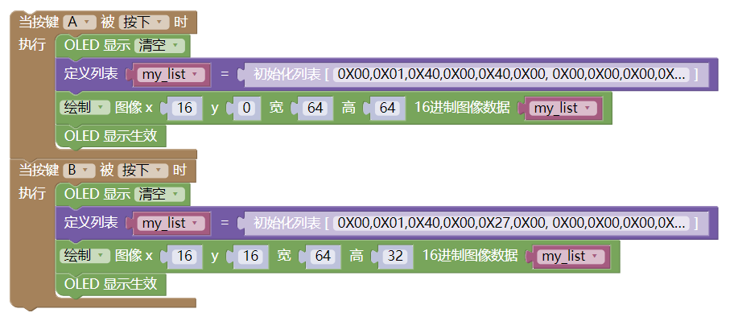
【任务二】
Step4 编写代码
编程完成，刷入程序查看效果

Slide 29
2019
02
亮度控制

Slide 30
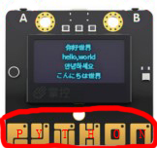
使用掌控板的触摸键来控制Yeelight灯的开和关，并且在掌控板的OLED显示屏上显示相关的提示信息。
【任务】
1.触摸键控制亮度（OLED显示亮度） 2.A打开，B关闭，触摸键控制亮度（OLED显示亮度）

Slide 31
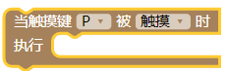
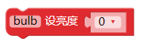
【任务一】
Step1触摸键控制亮度（OLED显示亮度）
1） 掌控板上自带触摸键。
2）mPythonX中提供了对触摸键的判断。
3）Yeelight灯的亮度的命令如下

Slide 32
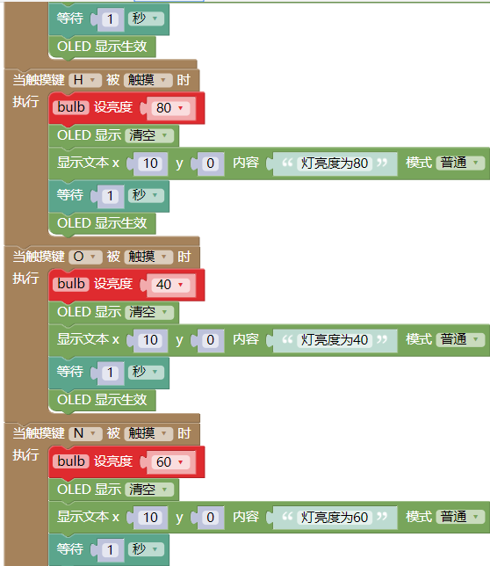
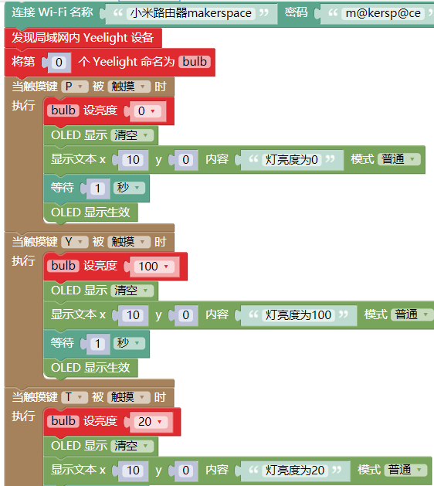
【任务一】
Step2 编写代码
编程完成，刷入程序查看效果

Slide 33
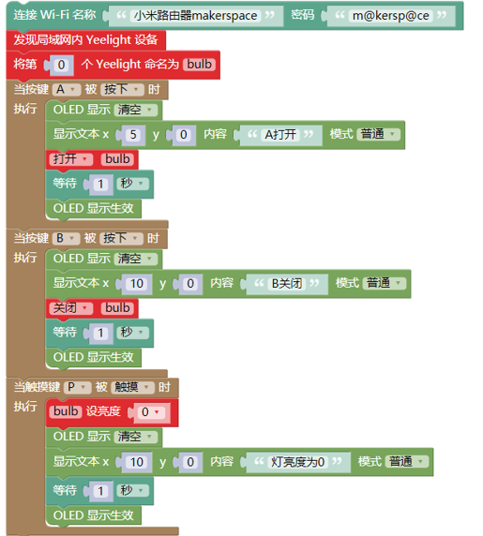
【任务二】
代码编写
注：剩余代码如上个任务一所示
编程完成，刷入程序查看效果

Slide 34
2019
03
光线控制

Slide 35
使用掌控板的A、B按键来控制Yeelight灯颜色的改变，并且在掌控板的OLED显示屏上显示相关的提示信息。
【任务】
1.显示光线传感器数值，大于多少开灯（OLED显示传感器数值） 2.光线大于一定的值自动开灯，低于一定的值自动关灯

Slide 36
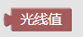
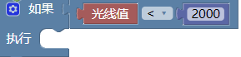
【任务一】
Step1 图形代码
1）mPythonX中提供了光线值变量的命令。
2）对光线值判断的命令

Slide 37
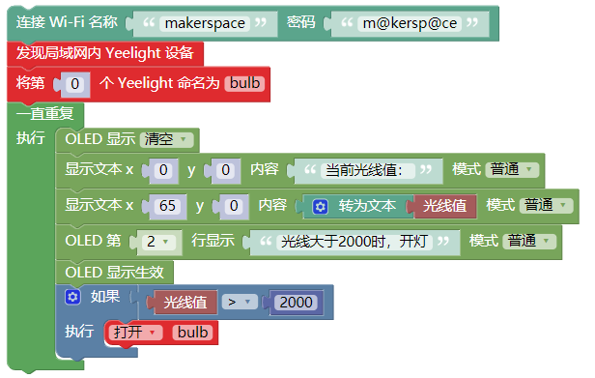
【任务一】
代码编写
编程完成，刷入程序查看效果

Slide 38
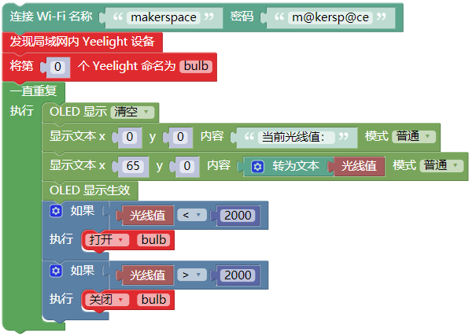
【任务二】
代码编写
编程完成，刷入程序查看效果

Slide 39
2019
04
颜色控制

Slide 40
使用掌控板的A、B按键来控制Yeelight灯颜色的改变，并且在掌控板的OLED显示屏上显示相关的提示信息。
【任务】
1.触摸键控制红色（OLED显示颜色数值） 2.A键打开，B键切换颜色，触摸键控制颜色（OLED显示颜色和亮度）

Slide 41
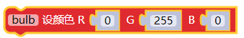
【任务一】
Step1 Yeelight灯的设置颜色命令如下

Slide 42
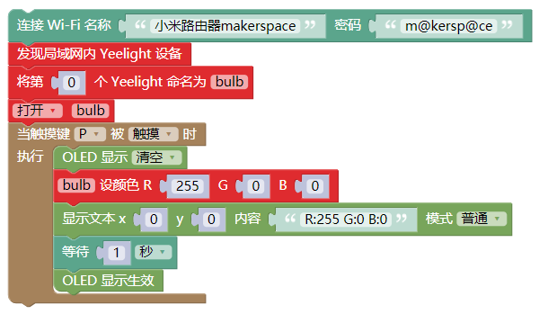
【任务一】
代码编写
编程完成，刷入程序查看效果

Slide 43
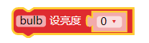
【任务二】
Step1 Yeelight灯的设置亮度命令如下

Slide 44
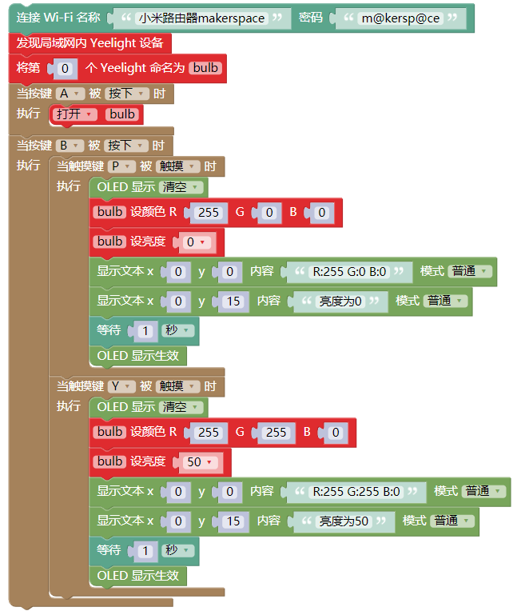
【任务二】
代码编写
编程完成，刷入程序查看效果

Slide 45
2019
05
手势控制

Slide 46
用掌控板的晃动来控制Yeelight灯开关。
【任务】
1.摇一摇关灯 2.A打开，轻轻摇一摇闪烁。

Slide 47
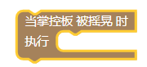
【任务一】
Step1 Yeelight灯的设置摇晃命令如下

Slide 48
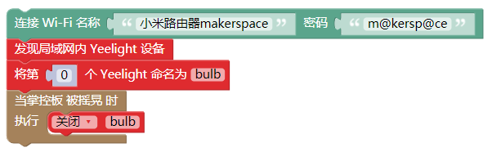
【任务一】
代码编写
编程完成，刷入程序查看效果

Slide 49
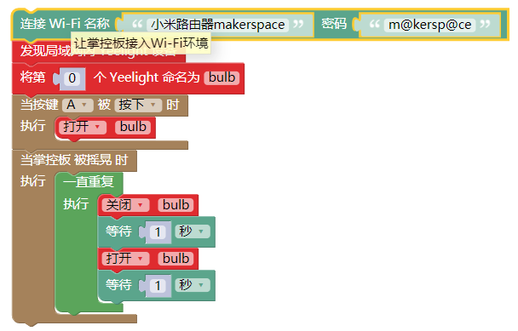
【任务二】
代码编写
拓展思考：
1）如何实现当轻轻摇动掌控板时，灯泡闪烁，而用力摇晃时灯泡会关闭；
编程完成，刷入程序查看效果

Slide 50
2019
06
声音控制

Slide 51
用掌控板的声音传感器来控制Yeelight灯开关
【任务】
1.根据声音大小控制灯泡亮度 2.根据声音大小控制灯泡颜色和亮度（分为g-b-r三个级别）

Slide 52
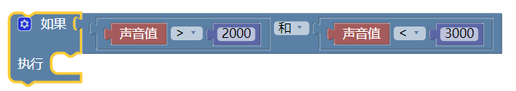
【任务一】
Step1 Yeelight灯的设置声音命令如下。

Slide 53
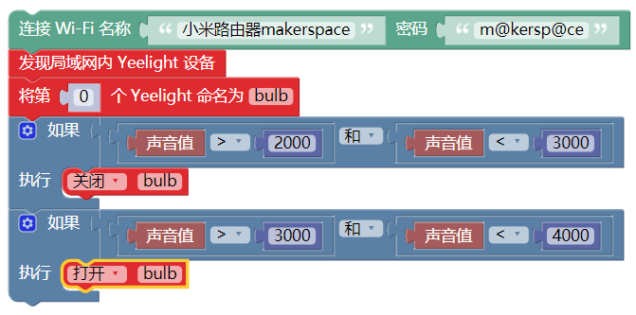
【任务一】
代码编写
编程完成，刷入程序查看效果

Slide 54
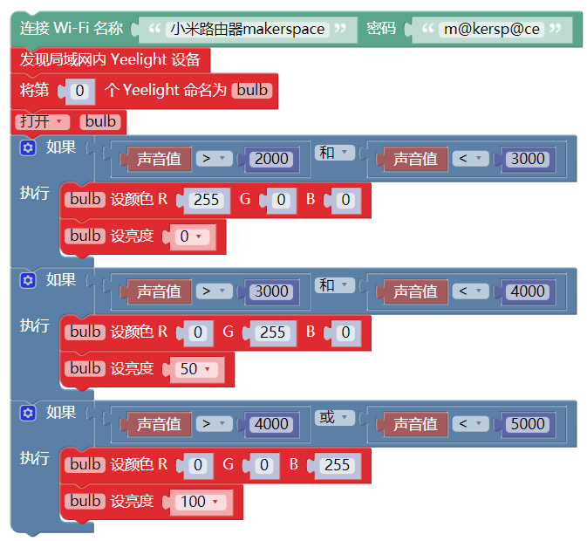
【任务二】
代码编写
编程完成，刷入程序查看效果

Slide 55
2019
07
数字控制

Slide 56
用掌控板的AB键以及触摸板来控制Yeelight灯的颜色。
【任务】
1. AB控制数值（RGB颜色数值） 2.按下AB以及触控板p键调整灯泡颜色(OLED显示RGB的数值)

Slide 57
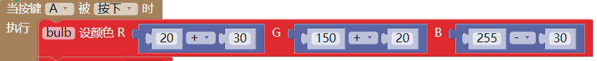
【任务一】
Step1 Yeelight灯的控制数字命令如下。

Slide 58
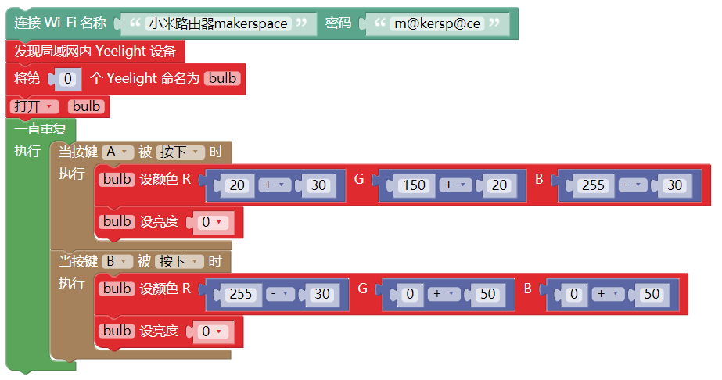
【任务一】
代码编写
编程完成，刷入程序查看效果

Slide 59
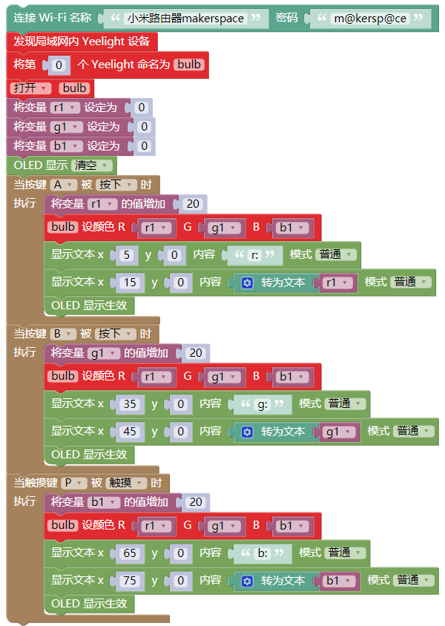
【任务二】
代码编写
编程完成，刷入程序查看效果

Slide 60
2019
08
网络控制

Slide 61
用掌控板来控制Yeelight灯的开和关。
【任务】
1.获取天气情况（温州天气预报，json解析） 2.根据天气情况控制灯泡

Slide 62
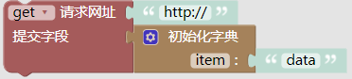
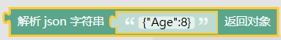
【任务一】
Step1 图形代码
1）mPythonX中提供了请求网址的命令
3）Jason解析的命令如下。
2）设置变量并且爬取网页内容

Slide 63
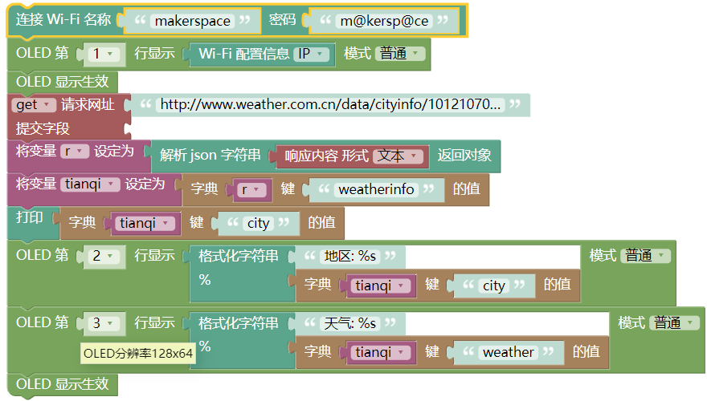

【任务二】
代码编写
编程完成，刷入程序查看效果

Slide 64
【任务二】
Step1对天气判断的命令。

Slide 65

【任务二】
代码编写
编程完成，刷入程序查看效果

Slide 66
THANK YOU
2019
TEMPLATE

